Slide 1
HTTP [http 와 https]
ADsoft 2주차 신입 교육 과정
김은비 사원

Slide 2
목차
2주차 신입 교육 과정 - HTTP (http & https)
1
HTTP
프로토콜
HTTP 메시지
요청 / 응답
HTTP 헤더
일반 / 요청 / 응답
/ 쿠키&캐시
HTTP Connection
병렬 / 직렬
/ 파이프라인
HTTP와 HTTPS
차이점
2
3
4
5
HTTP 분석, HTTP 헤더 분석, HTTP / HTTPS 보안상의 차이

Slide 3
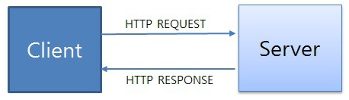
HTTP
2주차 신입 교육 과정 - HTTP (http & https)
HTTP
(Hyper Text Transfer Protocol)
프로토콜 이란
(Protocol)
HTTP는 클라이언트와 서버 간 데이터(텍스트, 이미지, 동영상 등)를 주고받기 위한 프로토콜이다
HTTP는 클라이언트 쪽에서 웹 서버에 무엇인가를 요청하면 서버에서 판단하여 응답하고 데이터를 보내주는 방식으로 동작한다
이러한 요청과 응답이 가능 하려면 서버-클라이언트 사이에 전송되는 컨텐츠 데이터 외에, 전송이 제대로 되었는지, 어떤 클라이언트가 접속하는지, 접속 시간은 언제 인지 등 메타 정보 역시 오고 가야 하며 그 부분을 담고 있는 것이 HTTP 메시지이다
통신을 원하는 두 개체 간에 무엇을, 어떻게, 언제 통신할 것인가를 서로 약속한 규약
사용 목적과 종류에 따라 여러가지의 기능을 종합적으로 이루며, 모든 프로토콜마다 전체 기능이 포함 되었다 라기 보다 경우에 따라 몇 가지 기능이 포함 되어있다
세분화와 재 합성
캡슐화
연결제어
오류제어
흐름제어
동기화
순서 결정
주소 설정
다중화
전송 서비스

Slide 4
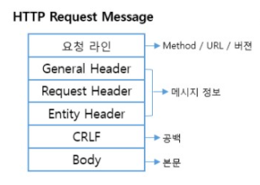
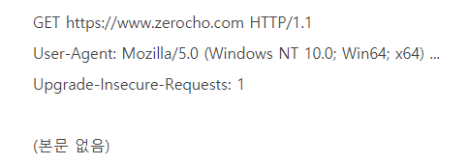
HTTP메시지
2주차 신입 교육 과정 - HTTP (http & https)
요청(Request) 시 구조
실제 요청 메시지
<실제 요청 HTTP 메시지>
1
2
3
시작줄 : 메서드 / 주소 / HTTP버전
헤더 : 요청에 대한 메타정보
본문 : 요청을 할 때 함께 보낼 데이터를 담는 부분

Slide 5
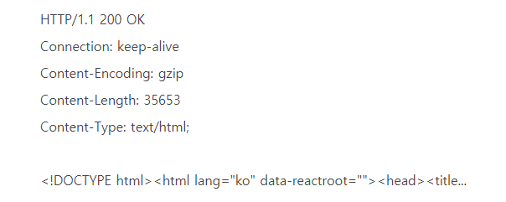
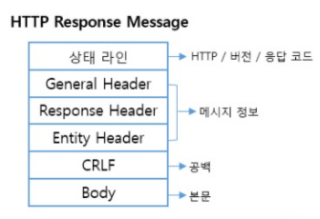
HTTP메시지
2주차 신입 교육 과정 - HTTP (http & https)
응답(Response) 시 구조
실제 응답 메시지
<실제 요청 HTTP 메시지>
1
2
3
시작줄 : 버전 / 상태코드 / 상태메시지
헤더 : 응답에 대한 메타정보
본문 : 응답 메시지에 HTML이 담겨 있으며 이 HTML을 받아 브라우저가 화면에 랜더링

Slide 6
HTTP
2주차 신입 교육 과정 - HTTP (http & https)
Method | 전송형태 | 설명
GET | GET [request-uri]?query_string HTTP/1.1 Host:[Hostname] 혹은 [IP] | 요청 받은 URI의 정보를 검색하여 응답한다.
HEAD | HEAD [request-uri] HTTP/1.1 Host:[Hostname] 혹은 [IP]] | GET방식과 동일하지만, 응답에 BODY가 없고 응답코드와 HEAD만 응답한다. 웹서버 정보확인, 헬스체크, 버전확인, 최종 수정일자 확인 등의 용도로 사용된다.
POST | POST [request-uri] HTTP/1.1 Host:[Hostname] 혹은 [IP] Content-Lenght:[Length in Bytes] Content-Type:[Content Type] | 요청된 자원을 생성(CREATE)한다. 새로 작성된 리소스인 경우 HTTP헤더 항목 Location : URI주소를 포함하여 응답.
PUT | PUT [request-uri] HTTP/1.1 Host:[Hostname] 혹은 [IP] Content-Lenght:[Length in Bytes] Content-Type:[Content Type] | 요청된 자원 전체를 수정(UPDATE)한다.
PATCH | PATCH [request-uri] HTTP/1.1 Host:[Hostname] 혹은 [IP] Content-Lenght:[Length in Bytes] Content-Type:[Content Type] | PUT과 유사하게 요청된 자원을 수정(UPDATE)할 때 사용한다. PUT의 경우 자원 전체를 갱신하는 의미지만, PATCH는 해당자원의 일부를 교체하는 의미로 사용.
DELETE | DELETE [request-uri] HTTP/1.1 Host:[Hostname] 혹은 [IP] | 요청된 자원을 삭제할 것을 요청함. (안전성 문제로 대부분의 서버에서 비활성)
CONNECT | CONNECT [request-uri] HTTP/1.1 Host:[Hostname] 혹은 [IP] | 동적으로 터널 모드를 교환, 프락시 기능을 요청 시 사용.
TRACE | TRACE [request-uri] HTTP/ 1.1 Host: [Hostname] 혹은 [IP] | 원격지 서버에 루프백 메시지 호출하기 위해 테스트용으로 사용.
OPTIONS | OPTIONS [request-uri] HTTP/ 1.1 Host: [Hostname] 혹은 [IP] | 웹서버에서 지원되는 메소드의 종류를 확인할 경우 사용.
★
HTTP 메소드(Method)
클라이언트와 서버 사이에 이루어지는 요청(Request)과 응답(Response)데이터를 전송하는 방식
한 마디로, 서버에 요청을 보내는 방법
서버에 임무를 부여하고 주어진 메서드에 해당하는 방식대로 일을 수행
자주 쓰는 HTTP 메소드는 GET, POST, PUT, DELETE 가 있음
★
★
★
GET : 주소줄에 값이 쿼리스트링 으로 이어 붙으며 URL에 이어 붙기 때문에 길이 제한이 있어 많은 양의 데이터를 전송하기 어려움. POST : 값이 숨겨져서(BODY 안에) 보내지며 많은 양의 데이터를 보낼 수 있음

Slide 7
HTTP Header
2주차 신입 교육 과정 - HTTP (http & https)
Header | 전송형태 | 설명
Host | Host: www.naver.com | 클라이언트 쪽에서 요청한 주소의 웹 서버 주소
User-Agent | User-Agent: Mozilla/5.0 (Macintosh; Intel Mac OS X 10_13_5) AppleWebKit/537.36 (KHTML, like Gecko) Chrome/67.0.3396.99 Safari/537.36 | 클라이언트 쪽 웹 브라우저 종류에 대한 정보
Accept | Accept: image/png, image/gif Accept: text/* Accept: text/html | 요청을 보낼 때 서버에 요청하는 데이터 타입을 명시할 수 있다 콤마로 여러 타입을 동시에 적어줄 수 있으며 *(와일드카드)로 “텍스트이기만 하면 됨＂적어줄 수 있다
Accept | Accept-Charset: utf-8 Accept-Language: ko, en-US Accept-Encoding: br, gzip, deflate | Charset은 문자 인코딩(UTF-8 등)을 명시하는 부분이며, Language는 원하는 언어, Encoding은 원하는 컨텐츠 압축 방식이다 *(와일드카드) 사용가능
Authorization | Authorization: Bearer XXXXXXXXXXXXX | 인증 토큰(JWT, Bearer 토큰 등)을 서버로 보낼 때 사용하는 헤더. API 요청 같은 것을 할 때 토큰이 없으면 거절당하기 때문에 이 때, Authorization을 사용한다
Origin | Origin: https://www.zerocho.com | POST같은 요청을 보낼 때, 요청이 어느 주소에서 시작되었는지를 나타냅니다. 여기서 요청을 보낸 주소와 받는 주소가 다르면 CORS 문제가 발생하기도 함
Referer | Referer: https://www.zerocho.com/category/JavaScript | 이 페이지 이전의 페이지 주소를 나타냄 어떤 페이지에서 지금 페이지로 들어왔는지 알 수 있음
HTTP Method | 전송형태 | 설명
GET | GET [request-uri]?query_string HTTP/1.1 Host:[Hostname] 혹은 [IP] | 요청 받은 URI의 정보를 검색하여 응답한다.
HEAD | HEAD [request-uri] HTTP/1.1 Host:[Hostname] 혹은 [IP]] | GET방식과 동일하지만, 응답에 BODY가 없고 응답코드와 HEAD만 응답한다. 웹서버 정보확인, 헬스체크, 버전확인, 최종 수정일자 확인 등의 용도로 사용된다.
POST | POST [request-uri] HTTP/1.1 Host:[Hostname] 혹은 [IP] Content-Lenght:[Length in Bytes] Content-Type:[Content Type] | 요청된 자원을 생성(CREATE)한다. 새로 작성된 리소스인 경우 HTTP헤더 항목 Location : URI주소를 포함하여 응답.
PUT | PUT [request-uri] HTTP/1.1 Host:[Hostname] 혹은 [IP] Content-Lenght:[Length in Bytes] Content-Type:[Content Type] | 요청된 자원 전체를 수정(UPDATE)한다.
PATCH | PATCH [request-uri] HTTP/1.1 Host:[Hostname] 혹은 [IP] Content-Lenght:[Length in Bytes] Content-Type:[Content Type] | PUT과 유사하게 요청된 자원을 수정(UPDATE)할 때 사용한다. PUT의 경우 자원 전체를 갱신하는 의미지만, PATCH는 해당자원의 일부를 교체하는 의미로 사용.
DELETE | DELETE [request-uri] HTTP/1.1 Host:[Hostname] 혹은 [IP] | 요청된 자원을 삭제할 것을 요청함. (안전성 문제로 대부분의 서버에서 비활성)
CONNECT | CONNECT [request-uri] HTTP/1.1 Host:[Hostname] 혹은 [IP] | 동적으로 터널 모드를 교환, 프락시 기능을 요청 시 사용.
TRACE | TRACE [request-uri] HTTP/ 1.1 Host: [Hostname] 혹은 [IP] | 원격지 서버에 루프백 메시지 호출하기 위해 테스트용으로 사용.
OPTIONS | OPTIONS [request-uri] HTTP/ 1.1 Host: [Hostname] 혹은 [IP] | 웹서버에서 지원되는 메소드의 종류를 확인할 경우 사용.
Header | 형태 | 설명
Date | Date: Thu, 12 Jul 2020 03:12:27 GMT | HTTP 메시지가 만들어진 시각 자동으로 생성
Connection | Connection: keep-alive | 기본적으로 keep-alive로 되어있어 사실상 아무런 의미 없음. HTTP/2에서는 삭제
Content-Length | Content-Length: 52 | 요청과 응답 메시지의 본문 크기를 바이트 단위로 표시메시지 크기에 따라 자동으로 생성
Content-Type | Content-Type: text/html; charset=utf-8 | 컨텐츠의 타입(MIME)과 문자열 인코딩(utf-8 등등)을 명시할 수 있으며 현재 메시지 내용이 text/html 타입이고 문자열은 utf-8 문자열임을 알려준다
Content-Language | Content-Language: de-DE | 사용자의 언어를 뜻한다 요청, 응답의 언어와는 관련이 없으며 페이지 언어는 영어일지라도 Content-Language는 ko-KR일 수 있다
Content-Encoding | Content-Encoding: gzip, deflate | Content-Encoding은 컨텐츠가 압축된 방식으로, 응답 컨텐츠를 br, gzip, deflate 등의 알고리즘으로 압축해서 보내면, 브라우저가 알아서 해제하여 사용
HTTP 헤더
요청 헤더 (Request Header)
요청 헤더는 HTTP 요청 메시지 내에서만
나타나며, 가장 방대하다

Slide 8
HTTP Header
2주차 신입 교육 과정 - HTTP (http & https)
Header | 전송형태 | 설명
Access-Control-Allow-Origin | Access-Control-Allow-Origin: www.naver.com Access-Control-Allow-Origin: * | 해당 도메인에서 리소스에 대한 접근을 허용할 수 있음을 의미 프로토콜, 서브도메인, 도메인, 포트 중 하나만 달라도 CORS 에러가 발생되며 *으로 모든 주소에 CORS 요청을 허용 가능하나 그만큼 보안이 취약해짐 CORS(교차 출처 리소스 공유) 보안상의 이유로 브라우저는 스크립트에서 시작한 교차 출처 HTTP 요청을 제한
Allow | Allow: GET | 서버 측에서 지원 가능한 HTTP 메소드
Content-Disposition | Content-Disposition: inline Content-Disposition: attachment; filename='filename.csv' | 응답 본문을 브라우저가 어떻게 표시해야 할지 알려주는 헤더, inline인 경우 웹페이지 화면에 표시, attachment인 경우 다운로드 되며 다운로드를 원하는 파일은 attachment로 값을 설정하고, filename 옵션으로 파일명까지 지정가능
Location | HTTP/1.1 302 Found Location: / | 300번 대 응답이나 201 Created 응답일 때 어느 페이지로 이동할지 알려주는 헤더 예시문의 경우 브라우저는 / 주소로 리다이렉트 함
Content-Security-Policy | Content-Security-Policy: default-src 'self' Content-Security-Policy: default-src https: Content-Security-Policy: default-src 'none’ Content-Security-Policy: font-src 'self'; script-src https://www.zerocho.com 'unsafe-inline'; img-src 'self'; style-src 'self' 'unsafe-inline'; object-src 'none' | 다른 외부 파일들을 불러오는 경우, 차단할 소스와 불러올 소스를 여기에 명시. 허용할 외부 소스만 지정 가능 Self로 지정 시 자신의 도메인의 파일들만 허용, none으로 지정 시 허용되지 않음 (default-src는 모든 외부 소스에 대해 적용되며 각각 따로 지정 가능) font-src, script-src, img-src, style-src, object-src 등이 있고, 소스 옵션으로는 도메인이나, https:, 'unsafe-inline'(인라인 태그 허용), 'unsafe-eval'(eval 함수 허용) 등
HTTP Method | 전송형태 | 설명
GET | GET [request-uri]?query_string HTTP/1.1 Host:[Hostname] 혹은 [IP] | 요청 받은 URI의 정보를 검색하여 응답한다.
HEAD | HEAD [request-uri] HTTP/1.1 Host:[Hostname] 혹은 [IP]] | GET방식과 동일하지만, 응답에 BODY가 없고 응답코드와 HEAD만 응답한다. 웹서버 정보확인, 헬스체크, 버전확인, 최종 수정일자 확인 등의 용도로 사용된다.
POST | POST [request-uri] HTTP/1.1 Host:[Hostname] 혹은 [IP] Content-Lenght:[Length in Bytes] Content-Type:[Content Type] | 요청된 자원을 생성(CREATE)한다. 새로 작성된 리소스인 경우 HTTP헤더 항목 Location : URI주소를 포함하여 응답.
PUT | PUT [request-uri] HTTP/1.1 Host:[Hostname] 혹은 [IP] Content-Lenght:[Length in Bytes] Content-Type:[Content Type] | 요청된 자원 전체를 수정(UPDATE)한다.
PATCH | PATCH [request-uri] HTTP/1.1 Host:[Hostname] 혹은 [IP] Content-Lenght:[Length in Bytes] Content-Type:[Content Type] | PUT과 유사하게 요청된 자원을 수정(UPDATE)할 때 사용한다. PUT의 경우 자원 전체를 갱신하는 의미지만, PATCH는 해당자원의 일부를 교체하는 의미로 사용.
DELETE | DELETE [request-uri] HTTP/1.1 Host:[Hostname] 혹은 [IP] | 요청된 자원을 삭제할 것을 요청함. (안전성 문제로 대부분의 서버에서 비활성)
CONNECT | CONNECT [request-uri] HTTP/1.1 Host:[Hostname] 혹은 [IP] | 동적으로 터널 모드를 교환, 프락시 기능을 요청 시 사용.
TRACE | TRACE [request-uri] HTTP/ 1.1 Host: [Hostname] 혹은 [IP] | 원격지 서버에 루프백 메시지 호출하기 위해 테스트용으로 사용.
OPTIONS | OPTIONS [request-uri] HTTP/ 1.1 Host: [Hostname] 혹은 [IP] | 웹서버에서 지원되는 메소드의 종류를 확인할 경우 사용.
Header | 형태 | 설명
Date | Date: Thu, 12 Jul 2020 03:12:27 GMT | HTTP 메시지가 만들어진 시각 자동으로 생성
Connection | Connection: keep-alive | 기본적으로 keep-alive로 되어있어 사실상 아무런 의미 없음. HTTP/2에서는 삭제
Content-Length | Content-Length: 52 | 요청과 응답 메시지의 본문 크기를 바이트 단위로 표시메시지 크기에 따라 자동으로 생성
Content-Type | Content-Type: text/html; charset=utf-8 | 컨텐츠의 타입(MIME)과 문자열 인코딩(utf-8 등등)을 명시할 수 있으며 현재 메시지 내용이 text/html 타입이고 문자열은 utf-8 문자열임을 알려준다
Content-Language | Content-Language: de-DE | 사용자의 언어를 뜻한다 요청, 응답의 언어와는 관련이 없으며 페이지 언어는 영어일지라도 Content-Language는 ko-KR일 수 있다
Content-Encoding | Content-Encoding: gzip, deflate | Content-Encoding은 컨텐츠가 압축된 방식으로, 응답 컨텐츠를 br, gzip, deflate 등의 알고리즘으로 압축해서 보내면, 브라우저가 알아서 해제하여 사용
HTTP 헤더
응답 헤더 (Response Header)
응답을 보내는 서버에 대한 정보

Slide 9
HTTP Header
2주차 신입 교육 과정 - HTTP (http & https)
HTTP Method | 전송형태 | 설명
GET | GET [request-uri]?query_string HTTP/1.1 Host:[Hostname] 혹은 [IP] | 요청 받은 URI의 정보를 검색하여 응답한다.
HEAD | HEAD [request-uri] HTTP/1.1 Host:[Hostname] 혹은 [IP]] | GET방식과 동일하지만, 응답에 BODY가 없고 응답코드와 HEAD만 응답한다. 웹서버 정보확인, 헬스체크, 버전확인, 최종 수정일자 확인 등의 용도로 사용된다.
POST | POST [request-uri] HTTP/1.1 Host:[Hostname] 혹은 [IP] Content-Lenght:[Length in Bytes] Content-Type:[Content Type] | 요청된 자원을 생성(CREATE)한다. 새로 작성된 리소스인 경우 HTTP헤더 항목 Location : URI주소를 포함하여 응답.
PUT | PUT [request-uri] HTTP/1.1 Host:[Hostname] 혹은 [IP] Content-Lenght:[Length in Bytes] Content-Type:[Content Type] | 요청된 자원 전체를 수정(UPDATE)한다.
PATCH | PATCH [request-uri] HTTP/1.1 Host:[Hostname] 혹은 [IP] Content-Lenght:[Length in Bytes] Content-Type:[Content Type] | PUT과 유사하게 요청된 자원을 수정(UPDATE)할 때 사용한다. PUT의 경우 자원 전체를 갱신하는 의미지만, PATCH는 해당자원의 일부를 교체하는 의미로 사용.
DELETE | DELETE [request-uri] HTTP/1.1 Host:[Hostname] 혹은 [IP] | 요청된 자원을 삭제할 것을 요청함. (안전성 문제로 대부분의 서버에서 비활성)
CONNECT | CONNECT [request-uri] HTTP/1.1 Host:[Hostname] 혹은 [IP] | 동적으로 터널 모드를 교환, 프락시 기능을 요청 시 사용.
TRACE | TRACE [request-uri] HTTP/ 1.1 Host: [Hostname] 혹은 [IP] | 원격지 서버에 루프백 메시지 호출하기 위해 테스트용으로 사용.
OPTIONS | OPTIONS [request-uri] HTTP/ 1.1 Host: [Hostname] 혹은 [IP] | 웹서버에서 지원되는 메소드의 종류를 확인할 경우 사용.
Header | 형태 | 설명
Date | Date: Thu, 12 Jul 2020 03:12:27 GMT | HTTP 메시지가 만들어진 시각 자동으로 생성
Connection | Connection: keep-alive | 기본적으로 keep-alive로 되어있어 사실상 아무런 의미 없음. HTTP/2에서는 삭제
Content-Length | Content-Length: 52 | 요청과 응답 메시지의 본문 크기를 바이트 단위로 표시메시지 크기에 따라 자동으로 생성
Content-Type | Content-Type: text/html; charset=utf-8 | 컨텐츠의 타입(MIME)과 문자열 인코딩(utf-8 등등)을 명시할 수 있으며 현재 메시지 내용이 text/html 타입이고 문자열은 utf-8 문자열임을 알려준다
Content-Language | Content-Language: de-DE | 사용자의 언어를 뜻한다 요청, 응답의 언어와는 관련이 없으며 페이지 언어는 영어일지라도 Content-Language는 ko-KR일 수 있다
Content-Encoding | Content-Encoding: gzip, deflate | Content-Encoding은 컨텐츠가 압축된 방식으로, 응답 컨텐츠를 br, gzip, deflate 등의 알고리즘으로 압축해서 보내면, 브라우저가 알아서 해제하여 사용
HTTP 헤더
응답 헤더 (Response Header)
요청과 응답에 모두 사용되는 헤더
Content 시리즈는 엔티티 헤더라고 불림
Request / Response
일반 헤더
(General Header)
요청과 응답에 모두 사용되는 헤더
Content 시리즈는 엔티티 헤더라고 불림

Slide 10
HTTP Header
2주차 신입 교육 과정 - HTTP (http & https)
Header | 전송형태 | 설명
Cache-Control | Cache-Control: no-store | 아무것도 캐싱 하지 않음
Cache-Control | Cache-Control: no-cache | 모든 캐시를 쓰기 전에 서버에 사용 여부를 확인한다
Cache-Control | Cache-Control: must-revalidate | 만료된 캐시만 서버에 확인을 받도록 한다
Cache-Control | Cache-Control: public 또는 private | public : 공유 캐시(또는 중개 서버)에 저장해도 된다, private :브라우저 같은 특정 사용자 환경에만 저장
Cache-Control | Cache-Control: public, max-age=3600 | max-age로 캐시 유효시간을 줄 수 있다. 초 단위이며 해당 시간이 지나면 이 응답 캐시는 만료된 것으로 여김 (3600=1시간)
Age | Age: 60 | 응답 캐시로 max-age 시간 내에서 얼마나 흘렀는지를 초단위로 알려줌
Expires | Expires: Thu, 26 Jul 2018 07:28:00 GMT | Cache-Control과 별개로 응답에 사용 응답 컨텐츠가 언제 만료되는지를 나타내며, Cache-Control의 max-age가 있는 경우 무시 됨
Etag | Etag: W/"3bf2-wdj3VvN8/CvXVgafkI30/TyczHk" | HTTP 컨텐츠가 바뀌었는지 검사하며 같은 주소의 자원이더라도 컨텐츠가 달라졌다면 Etag가 다르다
If-None-Match | If-None-Match: W/"3bf2-wdj3VvN8/CvXVgafkI30/TyczHk" | Etag가 다를 경우에만 컨텐츠를 새로 내려 주며 만약 Etag가 같을 경우 캐시를 그대로 사용하게 한다
Set-Cookie | (Set-Cookie: 키=값; 옵션들) Set-Cookie: zerocho=babo; Expires=Wed, 21 Oct 2015 07:28:00 GMT; Secure; HttpOnly | Expires: 쿠키 만료 날짜를 알려줄 수 있다 Max-Age: 쿠키 수명을 알려줄 수 있습니다. Expires는 무시 Secure: https에서만 쿠키 전송 HttpOnly: 자바스크립트에서 쿠키에 접근할 수 없다. XSS 요청을 막으려면 활성화 Domain: 도메인이 일치하는 요청에서만 쿠키 전송 가끔 도메인이 다른 쿠키들이 있는데, 이런 쿠키들은 써드 파티 쿠키로 추적하고 있는 쿠키로, 구글이나 페이스북 같은 곳이 써드 파티 쿠키를 적극적으로 사용. Path: 패스와 일치하는 요청 요청에서만 쿠키가 전송
Cookie | Cookie: 키=값; 키=값; | 클라이언트가 서버에게 쿠키를 보내줄 때 사용, 서버는 쿠키 헤더를 파싱 해서 사용하게 됨
캐시 / 쿠키 헤더
(Cache & Cookies Header)
캐시 : 사용자가 이전에 호출한 정보를 자동으로 복사해 저장하는 임시저장소를 의미하며 서버의 캐시 클라우드 저장 공간에 사용자 의지와 상관없이 자동 저장됨
쿠키 : 사용자가 특정 사이트를 접속할 때 생성되는 정보를 담아두는 임시파일 이며 사용자의 컴퓨터에 저장 됨

Slide 11
HTTP Connection
2주차 신입 교육 과정 - HTTP (http & https)
HTTP 커넥션 관리
병렬 커넥션
직렬 커넥션
파이프라인 커넥션
전 세계 모든 HTTP 통신은, 패킷 교환 네트워크 프로토콜이 계층화 된 집합인 TCP/IP를 통해 이루어 진다
HTTP는 TCP 바로 위에 있는 계층이기 때문에 TCP의 성능이 문제가 될 경우 HTTP 트랜잭션 성능에 영향이 있다
실질적으로 HTTP의 트랜잭션을 처리하는 시간보다 TCP 커넥션을 설정, 요청 전송, 응답 메시지 전송에 보내는 시간이 많다 (느린 시작 지연)
새로운 커넥션은 어느 정도 데이터를 주고 받은 커넥션 보다 느리다
이를 해결하기 위해 HTTP 커넥션의 성능을 향상시킬 수 있는 기술로 병렬 커넥션, 지속 커넥션, 파이프라인 커넥션이 있다
클라이언트는 여러 개의
커넥션을 맺고 여러 트랜잭션을 병렬로 처리
클라이언트의 네트워크
대역폭을 한 객체를 다운받는 곳에 다 쓰는 것이 아닌,
남는 대역폭은 다른 객체를 받는데 사용하는 방식
결과적으로는 전체 지연시간이 줄어드는 효과를 낸다
요청에 대한 처리가 완료된 후에도 TCP 커넥션을 유지하여 HTTP 요청에 재사용
일반 커넥션과 달리 클라이언트나 서버에서 커넥션을 끊기 전까지 커넥션을 유지
이는 TCP slow start와 3 way handshake 지연을 막을 수 있는 방법이다
지속 커넥션을 통해 요청을 pipelining할 수 있다
요청에 대한 응답이 오기 전에 여러 개의 요청을 쌓아 순차적으로 요청하고 그에 대한 응답을 순차적으로 받는 방법

Slide 12
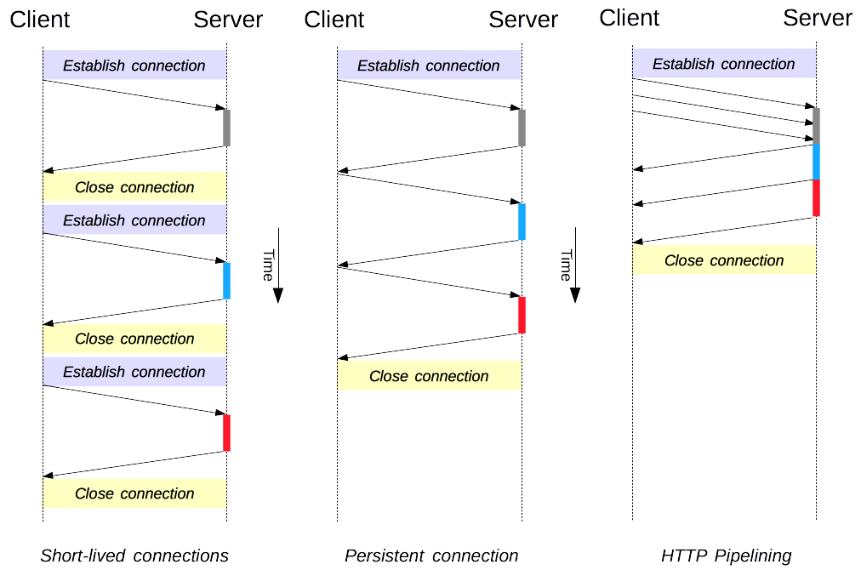
HTTP Connection
2주차 신입 교육 과정 - HTTP (http & https)

Slide 13
HTTP 와 HTTPS
2주차 신입 교육 과정 - HTTP (http & https)
Hyper Text Transfer Protocol
Hyper Text Transfer Protocol Security
TCP를 주로 사용하였으나 최신버전 HTTP/3의 경우 UDP를 사용한다.
HTTP 서버는 기본 포트인 80번 포트에서 서비스 대기 중이며, 클라이언트(웹 브라우저)가 TCP 80 포트를 사용해 연결하면 서버는 요청에 응답하면서 자료를 전송한다.
TCP 기반의 응용 계층 프로토콜 이나 HTTP는 통신이 끝나면 바로 서버와 클라이언트의 접속이 끊기는 비 연결 지향형이다
HTTP 서버는 클라이언트에 대한 정보를 유지하지 않는다
패킷이 평문(암호화하지 않은) 텍스트로 전송되어 패킷 확인 프로그램 등으로 내용 확인이 가능하며 스니핑 공격에 취약 (스니퍼를 이용하여 네트워크상의 데이터를 도청하는 행위)
HTTP의 보안이 강화된 버전 HTTPS는 통신의 인증과 암호화를 위해 개발되었다
HTTPS는 HTTP와 동일하게 통신에서 일반 텍스트를 이용하는 대신 SSL이나 TLS 프로토콜을 통해 데이터를 암호화 한다
HTTPS의 기본 TCP 포트는 443이며 패킷이 암호화되어 있기 때문에 패킷 캡처 프로그램을 사용하여 내용을 보더라도 암호화된 내용만 보이게 된다
암호화는 TLS라고 하여 이러한 암호화 과정을 거치기 때문에 HTTPS는 HTTP보다 느리다
위의 이유로 개인정보가 거래되는 웹 상에서는 HTTPS가 의무화 되었습니다

Slide 14
HTTPS
2주차 신입 교육 과정 - HTTP (http & https)
SSL(Secure Sockets Layer)
TLS(Transport Layer Security)
웹 브라우저와 웹 서버 사이에 암호화된 통신을 구현하는 글로벌 표준 보안 기술이다.
SSL은 두 의도된 당사자들만의 사적인 “대화＂를 가능하게 해 준다
이 보안 연결을 설정하기 위해, SSL 인증서(디지털 인증서라 하기도 함)가 웹 서버에 설치되어 두 가지 기능을 수행
웹사이트의 신원을 인증 (방문자에게 해당 사이트가 위조 사이트가 아님을 보장)
전송되는 데이터를 암호화
OSI 7계층 중 응용계층과 전송계층 사이에 독립적인 프로토콜 계층을 만들어 동작
인터넷을 사용한 통신에서 보안을 확보하려면 두 통신 당사자가 서로가 신뢰할 수 있는 자임을 확인할 수 있어야 하며, 서로 간의 통신 내용이 제3자에게 도청되는 것을 방지 해야 한다
서로 자신을 신뢰할 수 있음을 알리기 위해 전자 서명이 포함된 인증서를 사용하며, 도청을 방지하기 위해 통신 내용을 암호화 한다
위 내용의 통신 규약을 묶어 정리한 것이 TLS이며, 주요 웹 브라우저 주소창에 자물쇠 아이콘이 뜨는 것으로 RLS의 적용 여부를 확인 가능
OSI 7계층 중 L4 전송계층(Transport)에서 암호화가 이루어진다

Slide 15
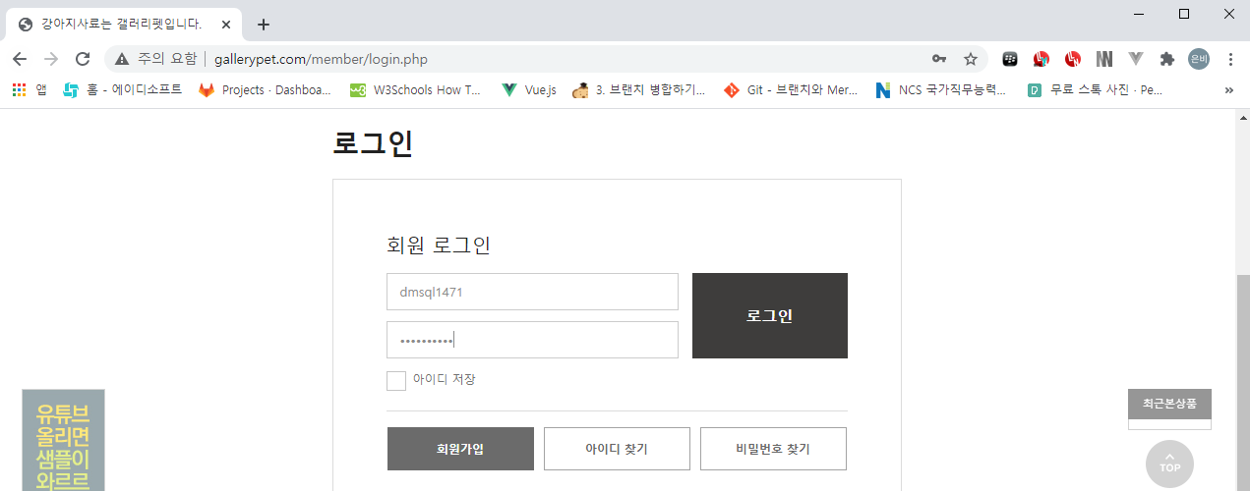
HTTP & HTTPS의 패킷 노출 확인
2주차 신입 교육 과정 - HTTP (http & https)
패킷 확인 프로그램 실 행 후 http 사이트로 접속하여 로그인 진행

Slide 16
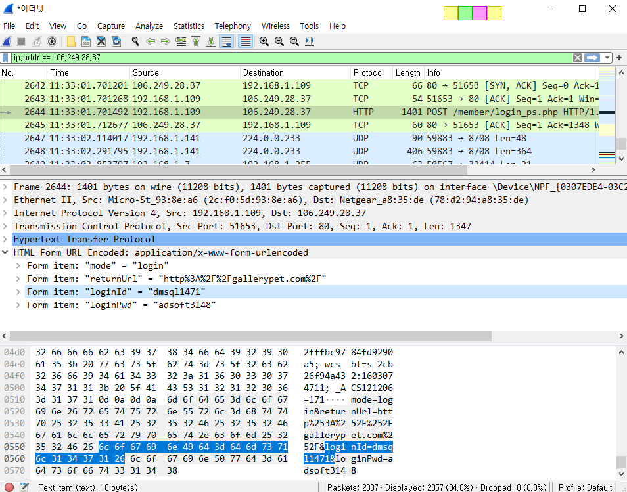
HTTP & HTTPS의 패킷 노출 확인
2주차 신입 교육 과정 - HTTP (http & https)
평문으로 입력내용
패킷에 그대로 노출 됨

Slide 17
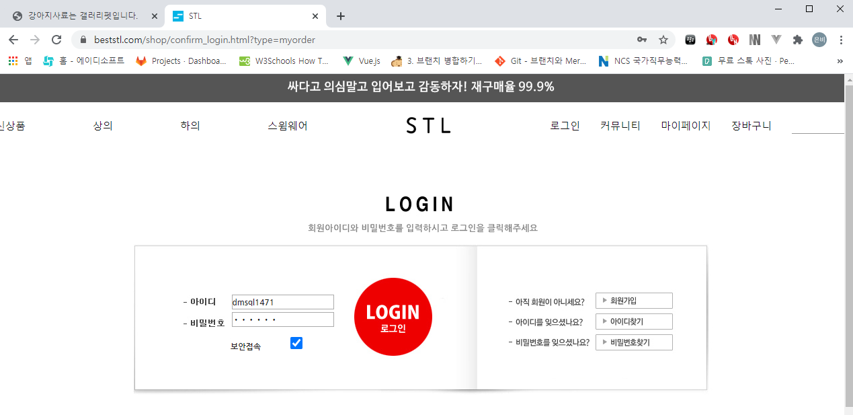
HTTP & HTTPS의 패킷 노출 확인
2주차 신입 교육 과정 - HTTP (http & https)
https 사이트로 접속하여 로그인 진행

Slide 18
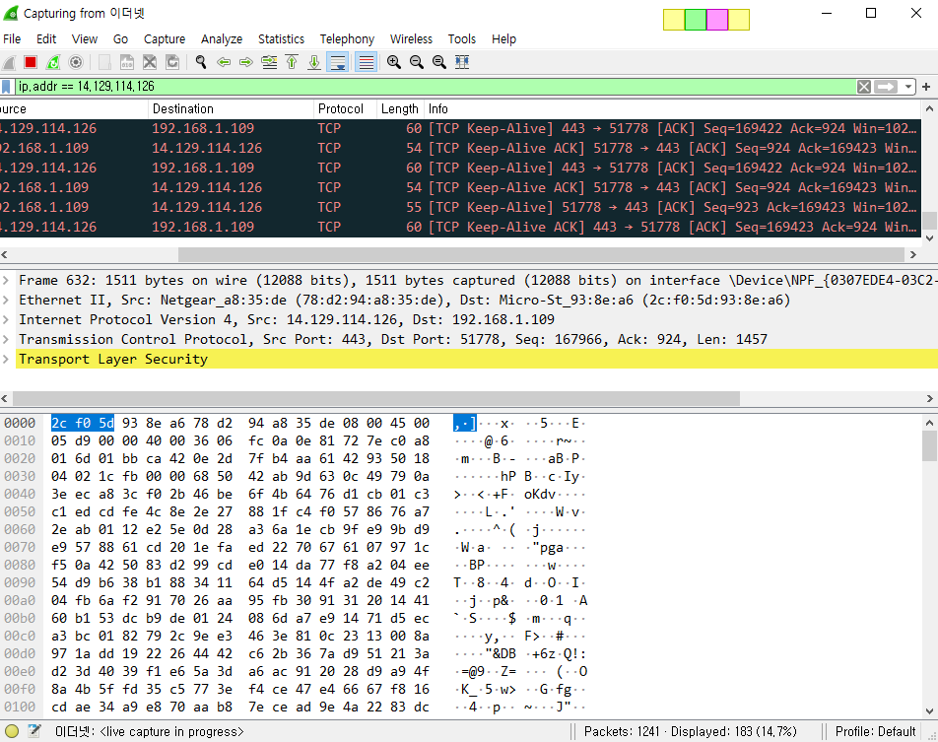
HTTP & HTTPS의 패킷 노출 확인
2주차 신입 교육 과정 - HTTP (http & https)
모든 패킷이 암호화 되어
확인 불가

Slide 19
감사합니다!
ADsoft 2주차 신입 교육 과정
김은비 사원

